Slide 1
可爱卡通小猪佩奇
Cute cartoon piggy page
主讲人：优品PPT 时间： 20XX

Slide 2
行业PPT模板http://www.1ppt.com/hangye/
目
录
第三部分
第一部分
第四部分
第二部分

Slide 3
PART01
添加第一部分文字

Slide 4
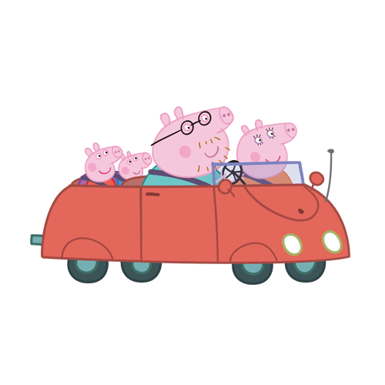
春天来了
那一只只南来的燕子带来了温暖的春天。蔚蓝色的天空中漂浮着朵朵白云。小河里的冰融化了，哗啦啦地唱着歌儿向远方流去。小草从泥土里钻了出来，探出了尖尖的小脑袋，给大地穿上了一件绿衣裳。
你看，那粉得像霞一样的是桃花，那白得像雪一样的是玉兰花，那红得像火一样的是杏花；那扇面似的是梨花，那蝴蝶般的是兰花；有球形的，有碗形的；有单层的，也有多层的；有零星散落的，也有花团锦簇的……

Slide 5
你看，那粉得像霞一样的是桃花，那白得像雪一样的是玉兰花，那红得像火一样的是杏花；那扇面似的是梨花，那蝴蝶般的是兰花；有球形的，有碗形的；有单层的，也有多层的；有零星散落的，也有花团锦簇的……
春天来了

Slide 6
春天来了
草地上，小朋友们兴高采烈地放风筝。一只只风筝飞上天空，顿时，天空中绽开了朵朵鲜花，美丽极了。大人们也拿着渔具到河边钓鱼，他们纹丝不动地坐在椅子上，等待着鱼儿上钩。农民伯伯们也开始了辛勤的劳动，施肥、播种、插秧。田野里出现了一片忙碌的景象。

Slide 7
PART02
添加第二部分文字

Slide 8
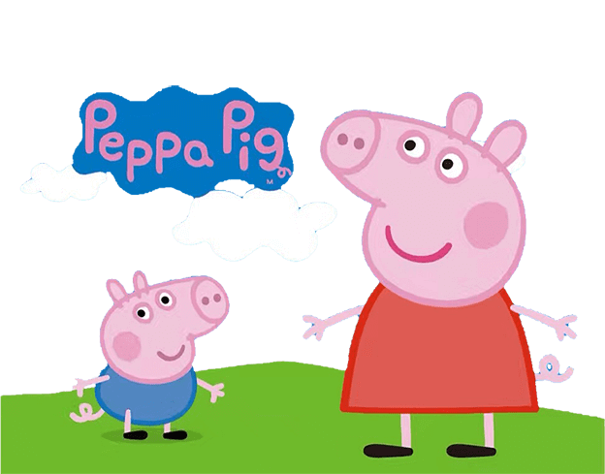
春天来了
草地上，小朋友们兴高采烈地放风筝。一只只风筝飞上天空，顿时，天空中绽开了朵朵鲜花，美丽极了。大人们也拿着渔具到河边钓鱼，他们纹丝不动地坐在椅子上，等待着鱼儿上钩。农民伯伯们也开始了辛勤的劳动，施肥、播种、插秧。田野里出现了一片忙碌的景象。

Slide 9
春天来了
大人们也拿着渔具到河边钓鱼，他们纹丝不动地坐在椅子上，等待着鱼儿上钩。
春天来了
农民伯伯们也开始了辛勤的劳动，施肥、播种、插秧。田野里出现了一片忙碌的景象。
Notes:
https://www.ypppt.com/

Slide 10
春天来了
大人们也拿着渔具到河边钓鱼，他们纹丝不动地坐在椅子上，等待着鱼儿上钩。农民伯伯们也开始了辛勤的劳动，施肥、播种、插秧。田野里出现了一片忙碌的景象。

Slide 11
PART03
添加第三部分文字

Slide 12
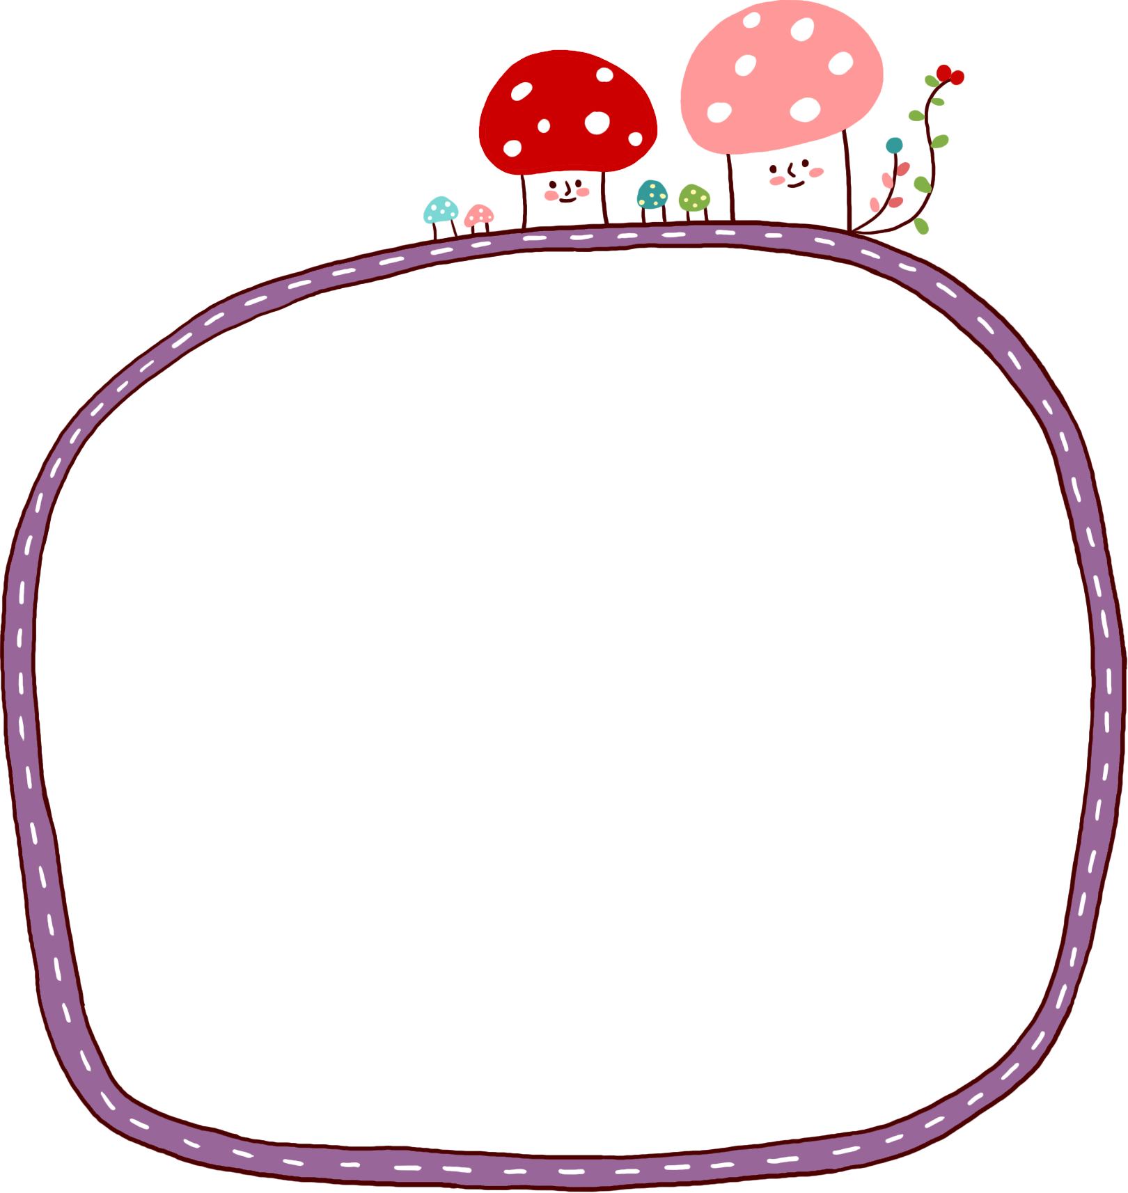
添加标题
小鸟在枝头叽叽喳喳地叫着，好像在唱者一首春天的歌。
春天来了
添加标题
小鸟在枝头叽叽喳喳地叫着，好像在唱者一首春天的歌。
柳树长出了新芽，在微风的吹拂下翩翩起舞，远远望去，就像一个长辫子的小姑娘。小鸟在枝头叽叽喳喳地叫着，好像在唱者一首春天的歌。

Slide 13
柳树长出了新芽，在微风的吹拂下翩翩起舞，远远望去，就像一个长辫子的小姑娘。
柳树长出了新芽，在微风的吹拂下翩翩起舞，远远望去，就像一个长辫子的小姑娘。
柳树长出了新芽，在微风的吹拂下翩翩起舞，远远望去，就像一个长辫子的小姑娘。

Slide 14
春天来了
草地上，小朋友们兴高采烈地放风筝。一只只风筝飞上天空，顿时，天空中绽开了朵朵鲜花，美丽极了。大人们也拿着渔具到河边钓鱼，他们纹丝不动地坐在椅子上，等待着鱼儿上钩。农民伯伯们也开始了辛勤的劳动，施肥、播种、插秧。田野里出现了一片忙碌的景象。

Slide 15
春天来了
一只只风筝飞上天空，顿时，天空中绽开了朵朵鲜花，美丽极了。大人们也拿着渔具到河边钓鱼，他们纹丝不动地坐在椅子上，等待着鱼儿上钩。农民伯伯们也开始了辛勤的劳动，施肥、播种、插秧。田野里出现了一片忙碌的景象。

Slide 16
谢谢大家的观看
Cute cartoon piggy page
主讲人：优品PPT 时间： 20XX

Slide 17
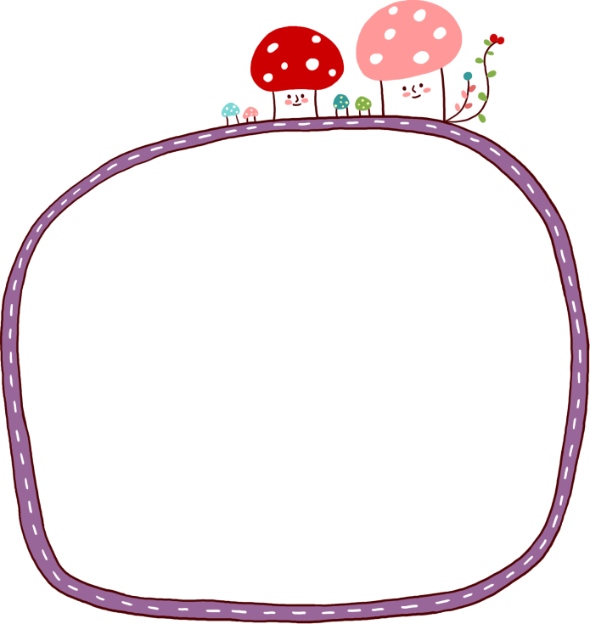
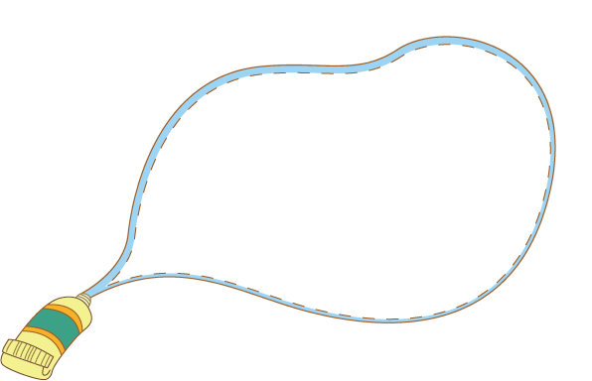

Slide 18
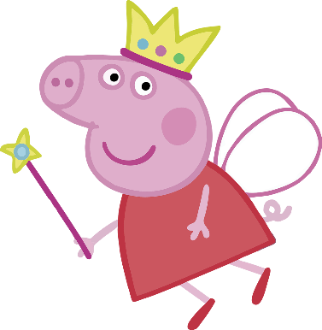
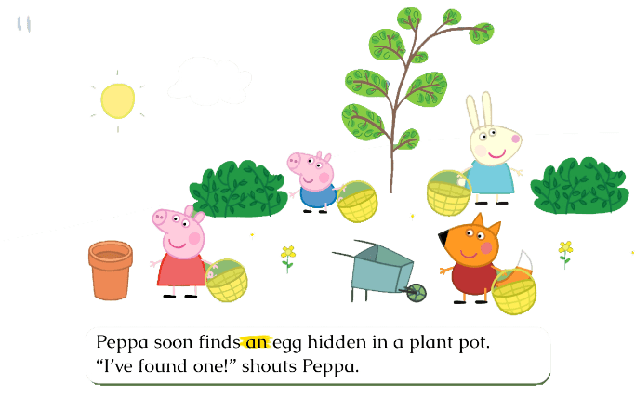

Slide 19
更多精品PPT资源尽在—优品PPT！
www.ypppt.com
PPT模板下载：www.ypppt.com/moban/ 节日PPT模板：www.ypppt.com/jieri/
PPT背景图片：www.ypppt.com/beijing/ PPT图表下载：www.ypppt.com/tubiao/
PPT素材下载： www.ypppt.com/sucai/ PPT教程下载：www.ypppt.com/jiaocheng/
字体下载：www.ypppt.com/ziti/ 绘本故事PPT：www.ypppt.com/gushi/
PPT课件：www.ypppt.com/kejian/
Notes:
模板来自于 优品PPT https://www.ypppt.com/

